Slide 1
教材版本：人教版五年级数学课本上册
录课单元：第三单元 小数除法
商的近似数
桂平市西山镇中心小学 李洁

Slide 2
学 习 新 知
爸爸给王鹏新买了1筒羽毛球。
这筒羽毛球19.4元，
每个大约是多少钱？
1筒是12个。

Slide 3
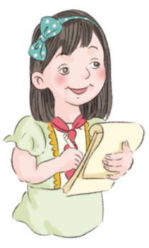
6
爸爸给王鹏新买了1筒羽毛球。
这筒羽毛球19.4元，
每个大约是多少钱？
1筒是12个。
从图上你可以看出他们遇到了什么问题吗？
每个羽毛球大约多少钱？
？
大约
为什么用“大约”？
近似数

Slide 4
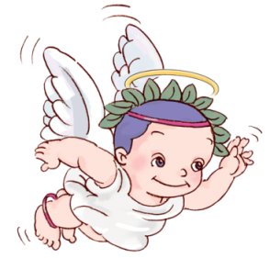
？
我们怎样列式呢？
根据：单价 =总价出÷数量
19.4÷12≈
怎么计算，你们试试吧！

Slide 5
19.4 ÷12≈ （元）
…
19.4 ÷12≈ （元）
1
6
1.6166
结果保留
两位小数
19.4 ÷12≈ （元）
1.62
计算钱数，保留两位小数，表示精确到分。
结果保留
一位小数
1.6
19.4 ÷12≈ （元）
计算钱数，保留一位小数，表示精确到角。

Slide 6
小结：
在实际应用中，小数除法所得的
商的小数位数太多或除不尽时 ，可以
用 “四舍五入”法保留一定的小数位
数，求出商的近似数。
求商的近似数的方法，先看保留
几位小数 ，就除到比需要保留的小数
位数多一位 ，再用“四舍五入”法求
出近似值。

Slide 7
求积的近似数与求商的近似数的方法有什么不同？
相同点：都是用“四舍五入”法保
留一定的小数位数。
不同点：求积的近似数时，先求出正
确值，再取近似值；而求商
的近似数时，只要算到比要
保留的小数位数多一位，再
取近似值就可以了。

Slide 8
1.教材第32页做一做。
随堂练习
计算下面各题。
4.8÷2.3
1.55÷3.9
14.6÷3.4
（保留一位小数）
（保留两位小数）
（保留整数）
=
2.08…
=
4.2…
=
0.397…
≈
2.1
≈
0.40
≈
4

Slide 9
2.（基础题）判断。（对的打“√”错的打“×”）
基础巩固
（1）用“四舍五入”法保留的近似数都大于准确数。
（2）求商的近似数的时候，一般要除到比要保留
的小数位数多一位。
（3）4.3,4.30,4.300这3个数相等，但精确度不同。
（4）爸爸的身高是1.8米，是小明的1.5倍，求小
明的身高，列式为1.8×1.5。
（×）
（√）
（√）
（×）

Slide 10
2.用竖式计算。
（1）保留两位小数。
4.62÷5.3≈
0.87
2.75÷0.43≈
8.09
0
.
7
8
1
.
8
0
8
8
5.3
.
4.6 2
0.34
.
2.7 5
4 2
4
2 7
2
3
8
0
3
0
0
3 7
1
2 7
2
9
0
2
8
0
5
3
2 7
2
3
7
8

Slide 11
教材第36页练习八第1题。 求出下面各题中商的近似值。
（1）保留一位小数。
4.8÷2.3
≈20. 9
（2）保留两位小数。
3.81÷7
≈0.54

Slide 12
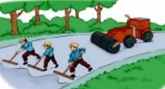
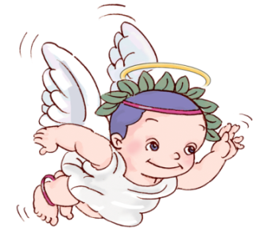
教材第36页练习八第2题。
一支铺路队正在铺一段公路。上午工作3.5
小时，铺了164.9m；下午工作4.5小时，铺
了206.7m。
是上午铺路的速度快，还是下午铺路的速度快？
164.9÷3.5≈47.11（m）
206.7÷4.5≈45.93（m）
47.11＞45.93
答：上午铺路的速度快。

Slide 13
教材第36页练习八第3题。
 | 保留一位小数 | 保留两位小数 | 保留三 位小数
40÷14
26.37÷31
45.5÷38
2.9
2.86
2.857
0.9
0.85
0.851
1.2
1.20
1.197

Slide 14
3. 同学们布置教室,班长用5元钱买来33个气球,
每个气球大约多少钱?
5÷33=
0.15
（元）
0
1
5
1
.
33
5
0
3
3
1
7
0
1 6
5
5
0
3
3
1
7
答：每个气球大约0.15元。

